Slide 1
Workshop guide
Facilitator:
Read notes to prepare. See English file.
Amend slides if needed.
Ready the family-facing materials.
Display slide 2 as families arrive.
Let’s Talk Character Traits

Slide 2
لنتحدث عن سمات الشخصية

Slide 3
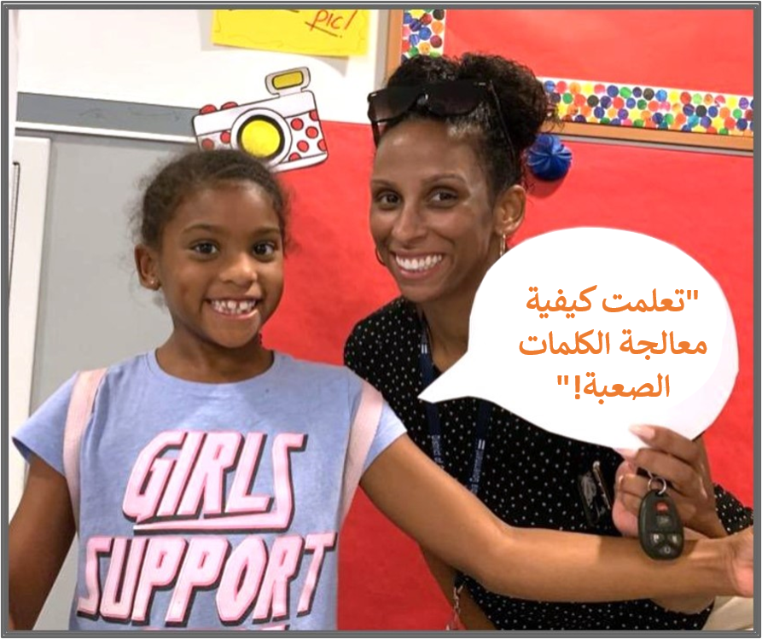
جدول الأعمال
الترحيب
نصيحة للقراءة
وقت الممارسة
التفكُّر والمستجدات

Slide 4
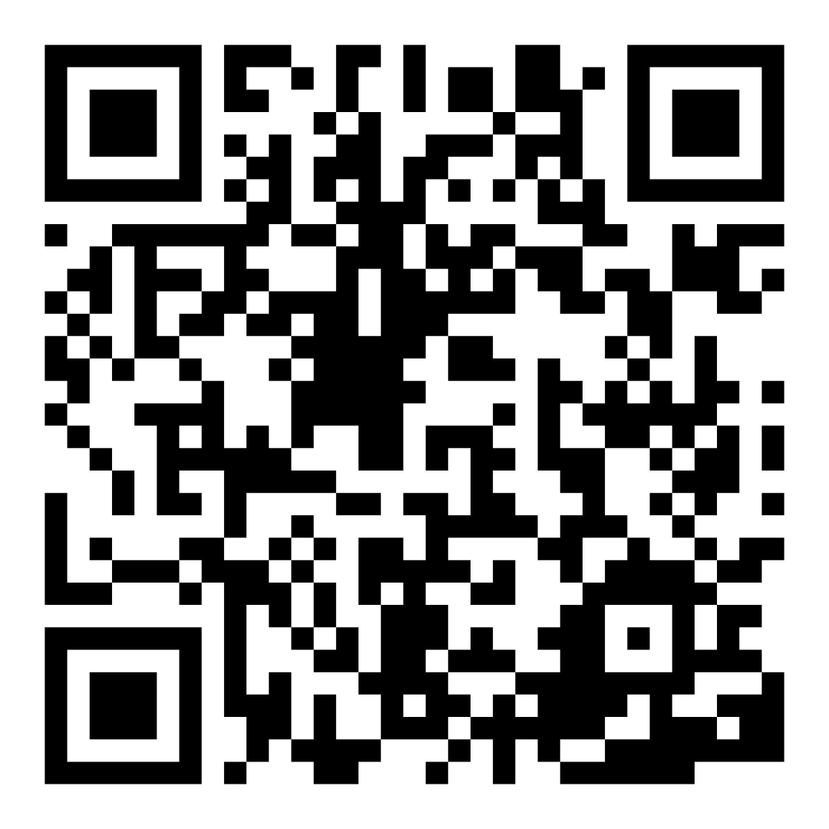
استبيان ثقة الأسرة
امسح هذا الرمز لمشاركة رأيك في القراءة مع طفلك. سيتم إدخال المشاركين في سحب للحصول على بطاقة هدايا بقيمة 15 دولارًا. سيتم اختيار فائز واحد لكل مدرسة بعد الورشة الأولى والأخيرة.
bit.ly/3BUBxbx
Notes:
If this is not the first or last Family Workshop, please delete this slide from the slide deck.
If you are an LAUSD teacher or staff member, please delete this slide from ALL Family Workshop decks.
Families who fill out the survey will be asked to provide an email to be entered into the raffle.
One raffle winner will be selected by Springboard Collaborative’s Data & Evaluation team after the first and last workshop and sent a $15 e-gift card to the email they provided.
If you need print-out versions of the QR code survey in English or the other translated languages, you can find those here: https://drive.google.com/file/d/1zjxnM0C9aP4C9WJFbw2A8eFpjZ29wBWG/view?usp=sharing
If you want to send the survey directly to families, you can find the link to the survey here: bit.ly/3BUBxbx

Slide 5
توجيهات ورشة العمل
كن مستعدًا.
كن حاضرًا.
كن مهذبًا.
اطرح أسئلة.

Slide 6
لنتحدث عن سمات الشخصية
1
2
3
راجع سمات الشخصية.
حدد سمات الشخصية التي تراها في شخصيةٍ ما.
الشخصيات مهمة للاستمتاع بقصصنا وفهمها.
أعط مثالاً لما تقوله الشخصية أو تفعله.

Slide 7
تفقد مصطلحات معرفة القراءة والكتابة
كلمة تصف صفة معينة للشخصية
سمة

Slide 8
راجع سمات الشخصية الشائعة
الخجل
العمل الجاد
تحمل المسؤولية
الصبر
الإهمال
الطيبة
المرح
الشجاعة
الغضب
الشقاوة
العناد
التخوف
الإبداع
الكسل
ما سمات الشخصية الأخرى التي تناقشها مع طفلك؟

Slide 9
كن محددًا (مثال)
الودية | اللؤم
الطيبة | الفظاظة
الاهتمام | الطيش
الدعم | القسوة
اللطف | البرود
الإيثار | الأنانية
الأدب | الوقاحة
السخاء | البخل
إن العثور على أمثلة في الكتاب سيساعد طفلك على أن يكون أكثر دقة.

Slide 10
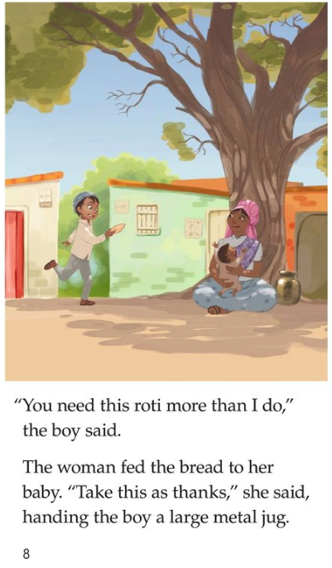
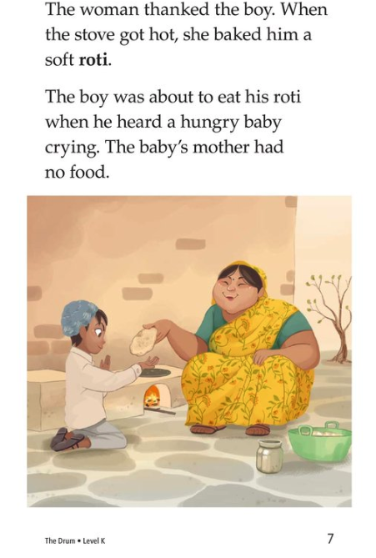
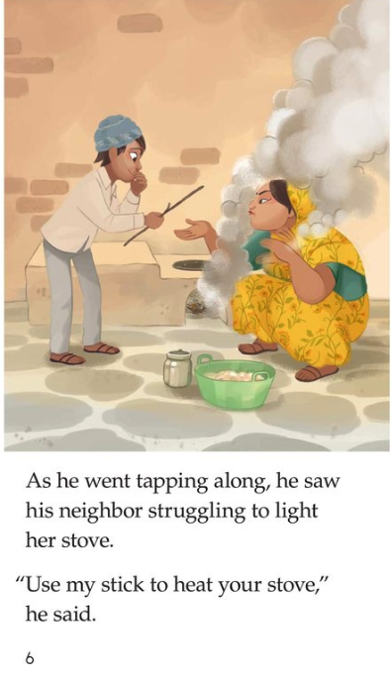
لنحدد بعض سمات الشخصية

Slide 11
جرب الأمر! حدد السمات وأعط أمثلة
النصائح والحيل
إذا كان كتابًا قصيرًا، فافعل ذلك في نهاية الكتاب.
إذا كان أطول، فافعل ذلك في نهاية الفصل أو القسم.
الآن بعد أن قرأنا قليلاً عن هذه الشخصية، كيف تصفها؟
كيف تعرف؟ ماذا قالت أو فعلت الشخصية؟

Slide 12
القراءة = محادثة (من مرحلة الروضة إلى الصف الأول)
ما هي سمة الشخصية؟ تم تحديد مثال واحد. هل يمكنك التفكير في واحدة أخرى؟
ماذا فعلت الشخصية عندما (الحدث)(event)؟
ماذا يمكنك أن تقول عن هذه الشخصية أيضًا؟ أرني كيف عرفت.
ما الكلمة التي ستستخدمها لوصف هذه الشخصية؟ لماذا؟

Slide 13
القراءة = محادثة (من الصف الثاني إلى الصف الثالث)
ما هي نقاط القوة لهذه الشخصية؟ نقاط الضعف؟ كيف تعرفين؟
ماذا فعلت أو قالت الشخصية لتجعلك تعتقدين ذلك؟ أريني في الكتاب.
هل تشعرين بالترابط مع هذه الشخصية؟ هل لديك أي سمات مشابهة؟ سمات معاكسة؟ أعطيني مثالاً.

Slide 14
الأسر التي تتحدث لغات متعددة
اعثر على كلمات أو عبارات في الكتاب تثبت ما تفكر فيه واشرح السبب وراء ذلك
تدرب على هذه الاستراتيجية باستخدام أفلام أو مسلسلات تعرفها بالفعل

Slide 15
وقت التدرب
راجع سمات الشخصية.
1
استدعني عندما يكون لديك سؤال!
حدد سمات الشخصية التي تراها في شخصيةٍ ما.
2
أعط مثالاً لما تقوله الشخصية أو تفعله.
3

Slide 16
تأمل
هل لديك أي أسئلة بشأن النصيحة الخاصة بالقراءة؟
تحدث مع طفلك واسأله: هل نحن مستعدون لتجربة هذه النصيحة الخاصة بالقراءة في المنزل؟
يرجى مشاركة طريقة القيام بذلك في المنزل.
سيساعد سؤالك شخصًا آخر في الغرفة.

Slide 17
يرجى تقديم الآراء والملاحظات
مساهماتك تحسّن وقتنا معًا.

